Slide 1
[04 – Ch.04b, Ch.05] 컴퓨터 알고리즘
배재대학교 컴퓨터공학과 이경희 (leekhe@pcu.ac.kr)

Slide 2
4장. 정렬(Sorting)
(계속)

Slide 3
4장 학습목표 (리뷰)
기본 정렬 알고리즘 이해
귀납적 관점에서의 정렬 이해
2~3장에서 배운 기법을 사용한 각 정렬 알고리즘의 수행 시간 분석
비교 정렬의 한계 이해
선형 시간 정렬이 가능한 조건 및 선형 시간 정렬 알고리즘 이해

Slide 4
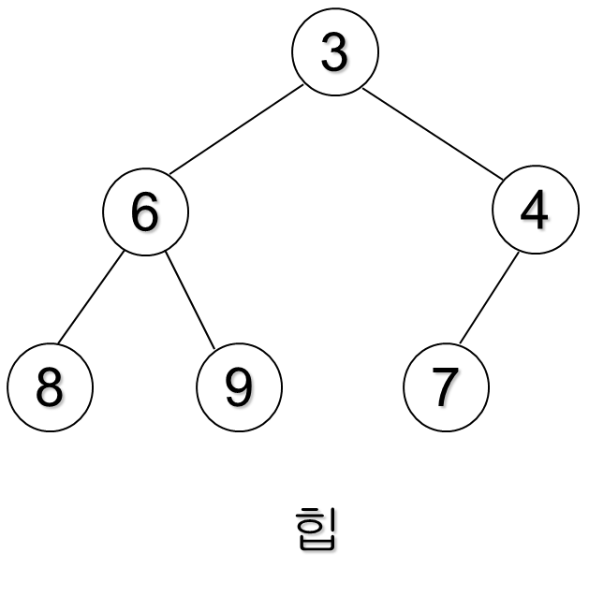
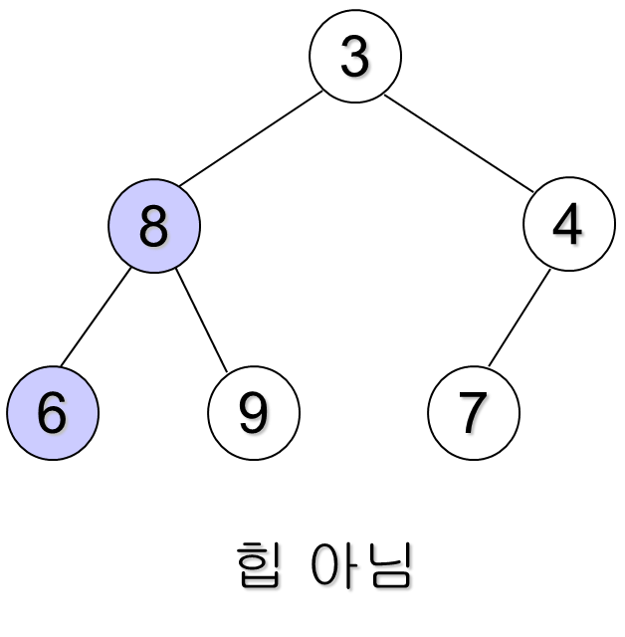
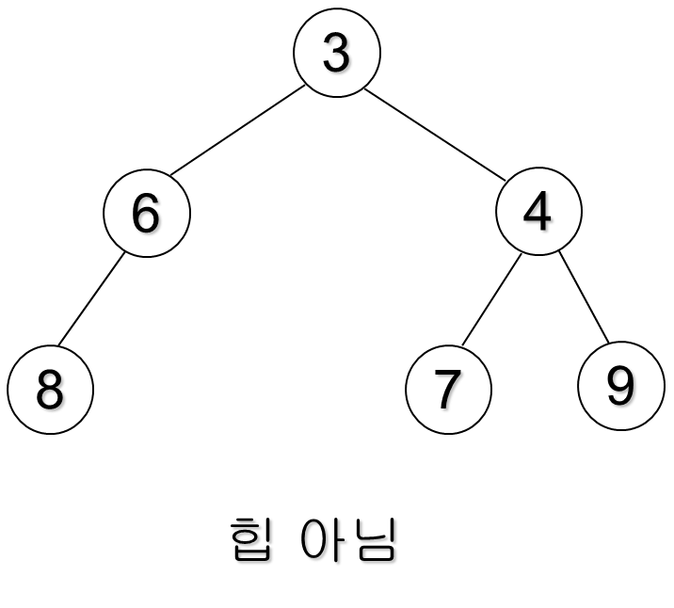
힙 구조
힙(heap)
완전 이진 트리(complete binary tree)로서 다음의 성질 만족
→ 각 노드의 값은 자신의 자식(children)의 값보다 크지 않음

Slide 5
힙 만들기 (1)
배열을 이용한 힙 자료구조
1
3
2
3
6
4
4
5
6
8
9
7
1
2
3
4
5
6
A
3 | 6 | 4 | 8 | 9 | 7
→ 힙은 완전 이진 트리 구조이므로 이와 같이 표현하는 것이 가능
5

Slide 6
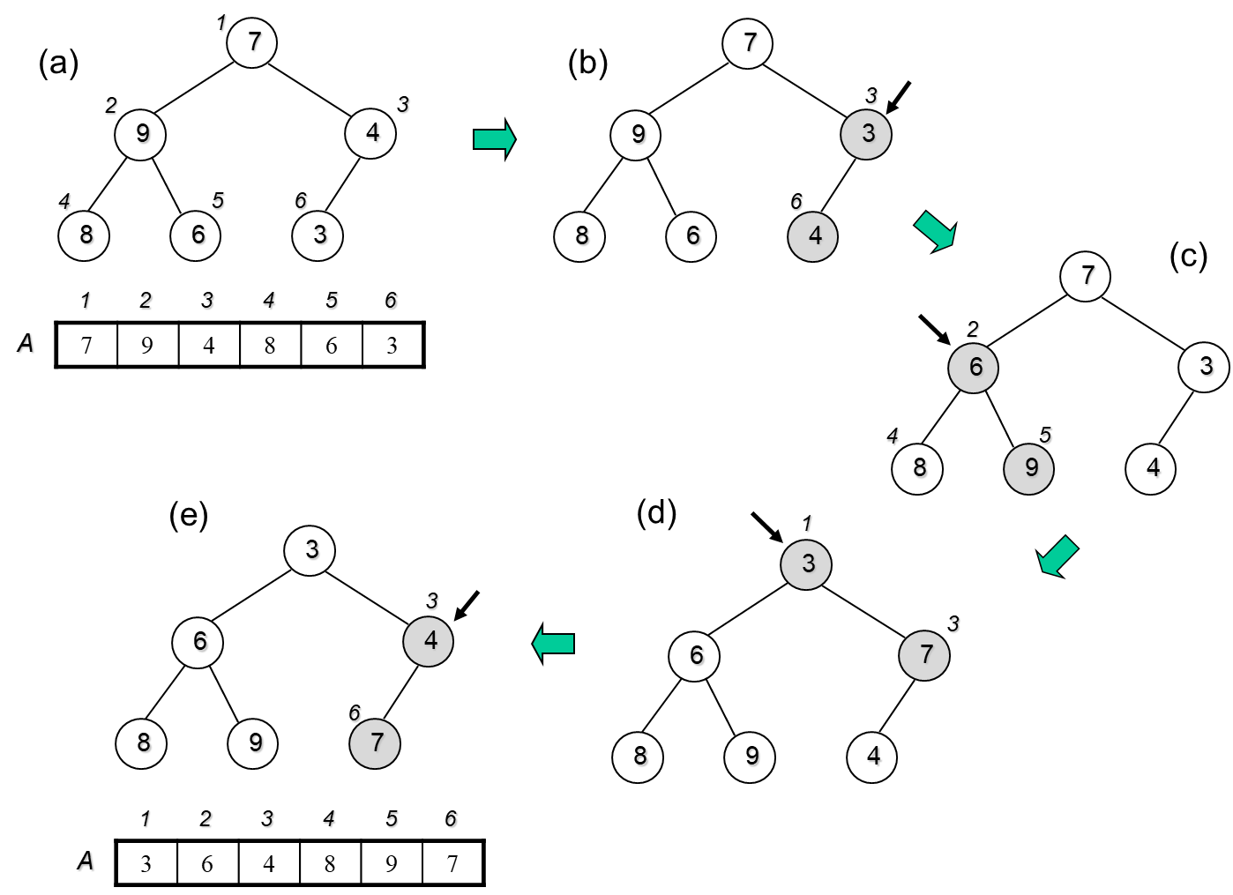
힙 만들기 (2)
6

Slide 7
힙 만들기 (3)
buildHeap(A[], n) { ▷ A[1...n]을 힙으로 만든다.
for i ← ⌊n/2⌋ downto 1
heapify(A[], i, n);
}
heapify(A[], k, n) { ▷ A[k]를 루트로 하는 트리가 힙 성질을 만족하도록 수정
left ← 2k; right ← 2k+1; ▷ A[k]의 두 자식은 A[2k]와 A[2k+1]
if (right ≤ n) then { ▷ 두 자식 중 값이 더 작은 것 찾기
if (A[left] < A[right]) then smaller ← left;
else smaller ← right;
}
else if (left ≤ n) then smaller ← left; ▷ 자식이 왼쪽만 있는 경우
else return;
if (A[smaller] < A[k]) then {
A[k] ↔ A[smaller];
heapify(A[], smaller, n);
}
}
7

Slide 8
힙 정렬 (1)
힙 정렬
주어진 배열을 힙으로 만든 다음, 차례로 하나씩 힙에서 제거함으로써 정렬 (내림차순 정렬)
heapSort(A[ ], n) { ▷ A[1...n]을 정렬한다.
buildHeap(A[], n); ▷ 힙 만들기
for i ← n downto 2 {
A[1] ↔ A[i]; ▷ 원소 교환 (A[i]는 정렬 완료)
heapify(A[], 1, i-1); ▷ A[1...i-1]이 힙이 되도록 수정
}
}
8

Slide 9
힙 정렬 (2)
힙 정렬의 수행 시간
for 루프는 n-1번 반복
각 반복마다 수행되는 heapify()의 수행 시간은 최대 O(logn) ← (∵) n개 노드로 구성되는 완전 이진 트리의 높이는 logn
→ (n-1)*O(logn) = O(n*logn) – O(logn) = O(n*logn)
9

Slide 10
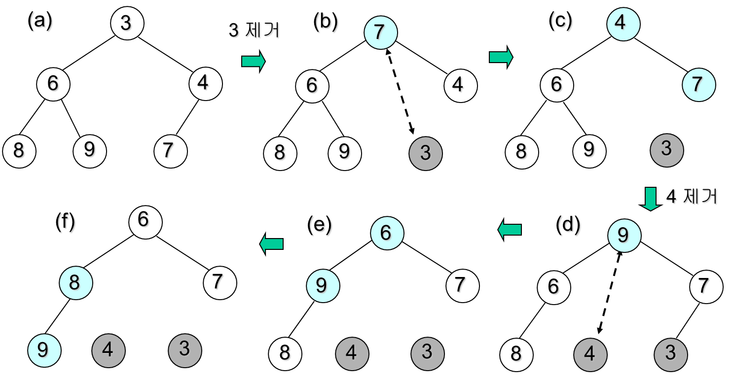
힙 정렬 수행의 예 (1)
10

Slide 11
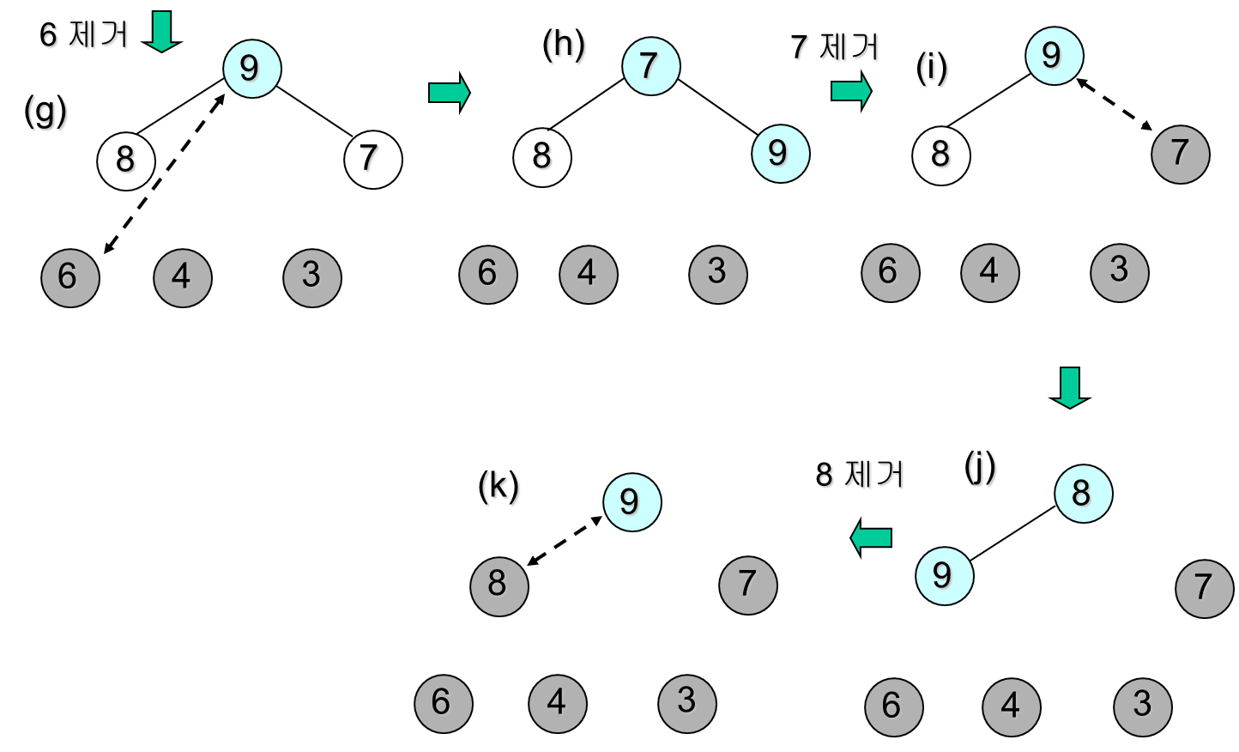
힙 정렬 수행의 예 (2)
11

Slide 12
Θ(n) 정렬
비교 정렬 시간의 하한
두 원소를 비교하는 것을 기본 연산으로 하는 정렬 알고리즘의 수행 시간 하한선은 Ω(n*logn)
Θ(n) 정렬
입력으로 주어지는 배열의 원소들이 특수한 성질을 만족하는 경우 Θ(n) 시간에 수행되는 정렬이 가능
계수 정렬(Counting Sort)
원소들의 크기가 모두 –O(n) ~ O(n) 범위에 있을 때
기수 정렬(Radix Sort)
원소들이 모두 k 이하의 자릿수를 가졌을 때 (k: 상수)
12

Slide 13
기수 정렬
radixSort(A[ ], n, k)
▷ 원소들이 각각 최대 k 자리수인 A[1…n]을 정렬한다.
▷ 가장 낮은 자리수를 1번째 자리수라 한다.
{
for i ← 1 to k
i 번째 자리수에 대해 A[1…n]의 안전성 정렬 수행; ------- ①
}
안전성 정렬 (stable sort)
같은 값을 가진 원소들은 정렬 후에도 원래의 순서가 유지되는 성징을 가진 정렬 방식
→ 기수 정렬의 각 단계에서는 안정성 정렬이 이루어져야 함!
13

Slide 14
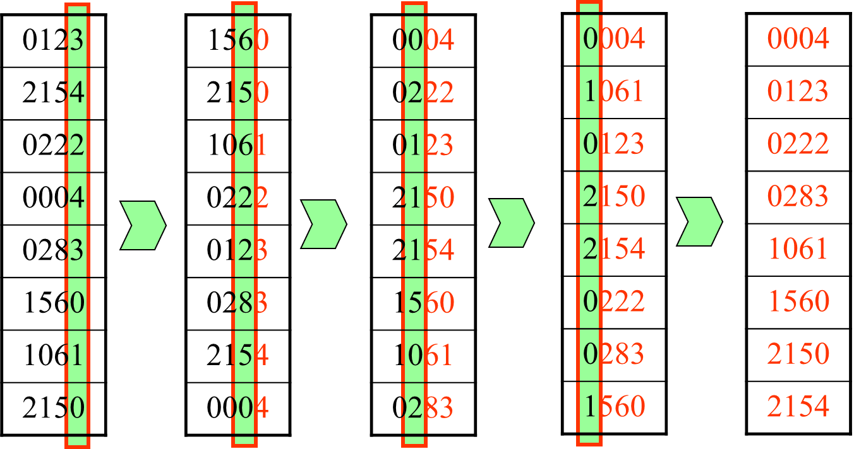
기수 정렬 수행의 예 (1)
각 단계에서 안전성 정렬이 수행됨 (예) 2154와 0004는 1단계 정렬 후에도 순서가 바뀌지 않음
14

Slide 15
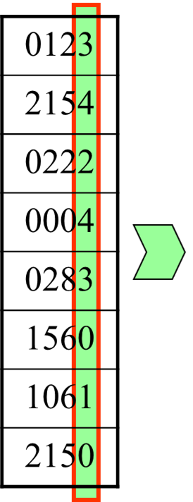
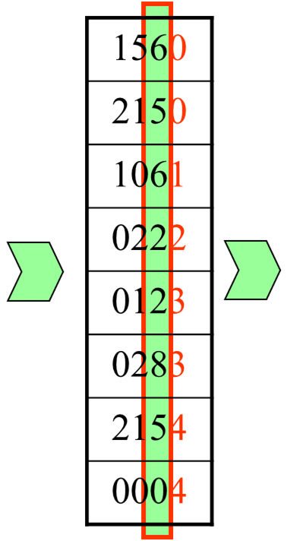
기수 정렬 수행의 예 (2)
※ 기수 정렬에서는 ①의 수행 시 기존에 배운 O(n*logn) 복잡도의 정렬 알고리즘을 사용하면 안됨!
0
1560
2150
1
1061
2
0222
3
0123
0283
4
2154
0004
5
6
7
8
추가의 메모리 공간을 필요로 하는 처리: O(n)
9

Slide 16
기수 정렬의 수행 시간
기수 정렬의 수행 시간
각 입력은 k 자리수 (K는 상수)
각 자리수 별 정렬 시간 O(n)
→ k*O(n) = O(n)

Slide 17
계수 정렬
countingSort(A[], B[], n) {
▷ A[1…n]: 입력 배열, B[1…n]: 배열 A를 정렬한 결과
for i = 1 to k ▷ A[]의 원소들이 k를 넘지 않는 자연수인 경우
C[i] ← 0;
for j = 1 to n
C[A[j]]++;
▷ 이 결과로 C[i]는 A[]에서 값이 i인 원소의 개수가 됨
for i = 1 to k
C[i] ← C[i] + C[i-1] ;
▷ 이 결과로 C[i]는 A[]에서 i보다 작거나 같은 원소의 개수
for j ← n downto 1 {
B[C[A[j]] ← A[j]; ▷ C[]를 참고하여 A[]의 원소를 B[]로 이동
C[A[j]]--;
}
}
17

Slide 18
계수 정렬 수행의 예 (1)
n = 8, k = 6
A
6 | 2 | 1 | 5 | 2 | 4 | 3 | 5
C[i] ← C[i] + C[i-1]
C
1 | 2 | 1 | 1 | 2 | 1
C
1 | 3 | 4 | 5 | 7 | 8
C[1] C[2] C[3] C[4] C[5] C[6]
B
 |  |  |  |  |  | 5
C
1 | 3 | 4 | 5 | 6 | 8
C[5]←C[5]-1
①
B[C[A[8]]] = B[C[5]]
= B[7] ←A[8]
18

Slide 19
계수 정렬 수행의 예 (2)
B
 |  |  | 3 |  |  | 5
C
1 | 3 | 3 | 5 | 6 | 8
C[3]←C[3]-1
②
B[C[A[7]]] = B[C[3]]
= B[4] ←A[7]
B
 |  |  | 3 | 4 |  | 5
C
1 | 3 | 3 | 4 | 6 | 8
C[4]←C[4]-1
③
B[C[A[6]]] = B[C[4]]
= B[5] ←A[6]
B
 |  | 2 | 3 | 4 |  | 5
C
1 | 2 | 3 | 4 | 6 | 8
C[2]←C[2]-1
④
B[C[A[5]]] = B[C[2]]
= B[3] ←A[5]
19

Slide 20
계수 정렬 수행의 예 (3)
B
 |  | 2 | 3 | 4 | 5 | 5
C
1 | 2 | 3 | 4 | 5 | 8
C[5]←C[5]-1
⑤
B[C[A[4]]] = B[C[5]]
= B[6] ←A[4]
…
B
1 | 2 | 2 | 3 | 4 | 5 | 5 | 6
C
0 | 1 | 3 | 4 | 5 | 7
C[6]←C[6]-1
⑧
B[C[A[1]]] = B[C[6]]
= B[8] ←A[1]
20

Slide 21
계수 정렬의 수행 시간
계수 정렬의 수행 시간
A[]에서 B[]를 만드는데 필요한 연산: 2*n번
전체 정렬에 필요한 단계: ①~ⓝ
각 단계마다 상수 횟수(c)의 행렬 연산 수행
→ 2n + c*n = (2 + c)n = O(n)

Slide 22
정렬 알고리즘의 효율성 비교
 | Worst Case | Average Case
Selection Sort | n² | n²
Bubble Sort | n² | n²
Insertion Sort | n² | n²
Mergesort | nlogn | nlogn
Quicksort | n² | nlogn
Counting Sort | n | n
Radix Sort | n | n
Heapsort | nlogn | nlogn
22

Slide 23
5장. 선택 알고리즘

Slide 24
5장 학습목표
평균적으로 선형 수행 시간을 갖는 선택 알고리즘의 원리 이해 및 복잡도 분석
최악의 경우에도 선형 시간 보장하는 선택 알고리즘 이해

Slide 25
선택 알고리즘
선택(selection) 알고리즘
배열 A[p…r]에서 i번째로 작은 원소를 찾는 알고리즘
선택 알고리즘의 두 범주
평균적으로 선형시간이 소요되는 알고리즘
최악의 경우에도 선형시간이 소요되는 알고리즘
→ 선형시간 = Θ(n)
25

Slide 26
평균 선형시간 선택 알고리즘
select(A[], p, r, i) { ▷ 배열 A[p ... r]에서 i번째 작은 원소 찾기
if (p = r) then return A[p]; ▷ 원소가 하나뿐인 경우
q ← partition(A[], p, r) ; ▷ 퀵 정렬의 partition()과 동일
k ← q-p+1; ▷ 분할의 기준 원소가 전체에서 k 번째 작은 원소임을 의미
if (i < k) then
return select(A[], p, q-1, i); ▷ 왼쪽 그룹으로 범위를 좁힘
else if (i = k) then
return A[q]; ▷ 기준 원소가 i번째 작은 원소임
else
return select(A[], q+1, r, i-k); ▷ 오른쪽 그룹으로 범위를 좁힘
}
→ 평균 수행 시간: Θ(n)
→ 최악의 경우 수행 시간: Θ(n²)
26

Slide 27
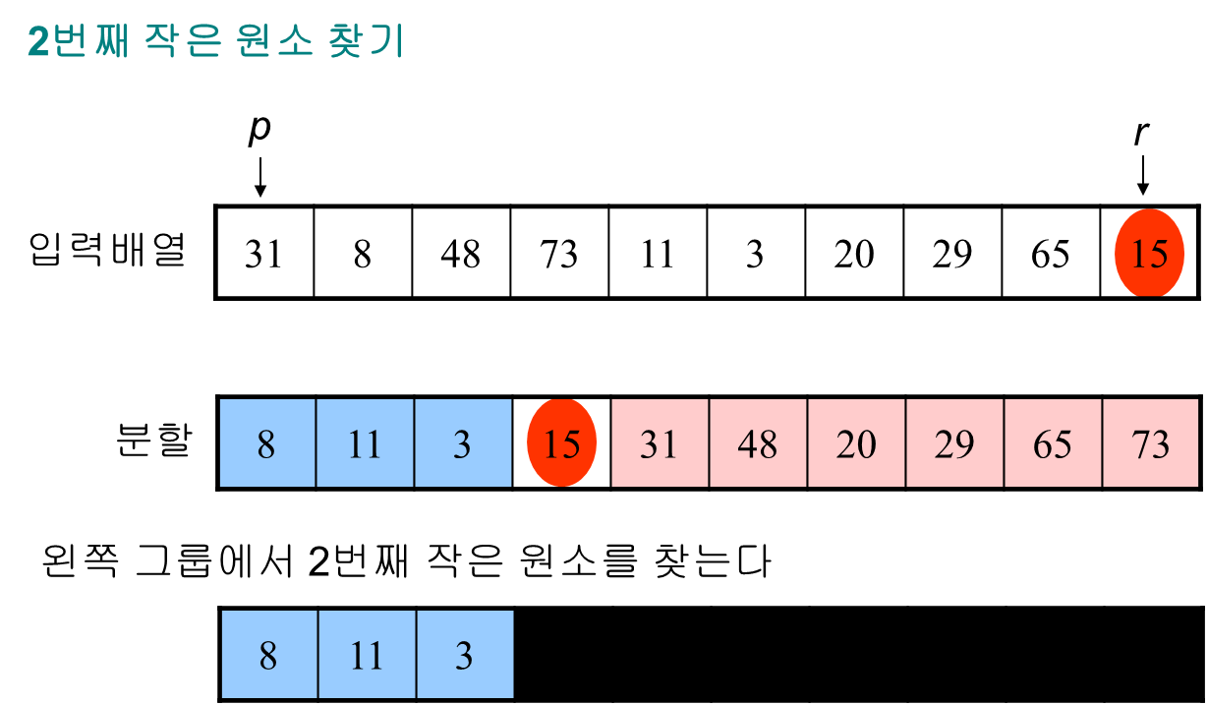
선택 알고리즘 수행 예 (1)
27

Slide 28
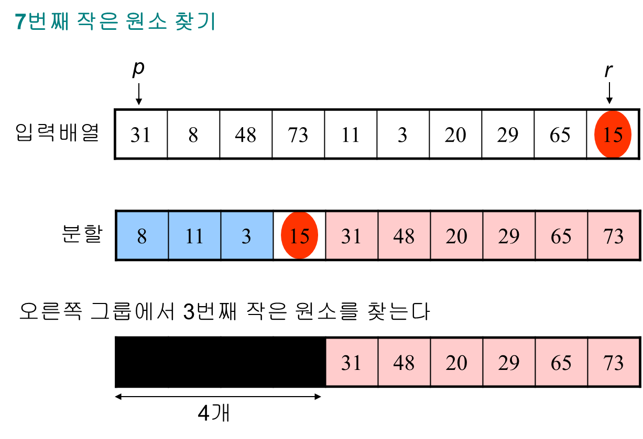
선택 알고리즘 수행 예 (2)
28

Slide 29
평균 수행 시간
1
n
T(n) ≤ Σ max[T(k-1), T(n-k)] + Θ(n)
n
k=1
분할된 양쪽 중 큰 쪽을 처리하는 비용
재귀호출을 제외한 오버헤드
(분할이 대부분)
이는 T(n) ≤ cn임을 추정 후 귀납법으로 증명할 수 있음
∴ T(n) = O(n)
T(n) = Ω(n)임은 자명하므로 T(n) = Θ(n)
29

Slide 30
최악의 경우 수행 시간
T(n) = T(n-1) + Θ(n)
재귀호출을 재외한 오버헤드
(분할이 대부분)
분할이 0 : n-1로 되고 큰 쪽을 처리하는 비용
∴ T(n) = Θ (n²)
30

Slide 31
최악의 경우 선형시간 선택 알고리즘
linearSelect (A[], p, r, i) { ▷ 배열 A[p ... r]에서 i번째 작은 원소 찾기
① 원소의 총 수가 5개 이하이면 원하는 원소를 찾고 알고리즘 종료
② 전체 원소들을 5개씩의 원소를 가진 개의 그룹으로 나눔
(원소의 총수가 5의 배수가 아니면 이중 한 그룹은 5개 미만이 됨)
③ 각 그룹에서 중앙값(원소가 5개이면 3번째 원소) 찾기
(이렇게 찾은 중앙값들을 m₁, m₂, …, m 이라 할 때)
④ m₁, m₂, …, m 들의 중앙값 M을 재귀적으로 구함
(그룹의 수가 짝수일 경우는 두 중앙값 중 하나를 임의로 선택) ▷ call linearSelect( )
⑤ M을 기준 원소로 삼아 전체 원소를 분할 (M보다 작거나 같은 것은
M의 왼쪽에, M보다 큰 것은 오른쪽에 배치)
⑥ 분할된 두 그룹 중 적합한 쪽을 선택하여 단계 ①~⑥을 재귀적으로
반복 ▷ call linearSelect( )
}
31

Slide 32
기준 원소를 중심으로 한 대소 관계
각 그룹의 중앙값 →
M
그룹
그룹
그룹
…
■ 기준 원소 M
1
2
3
●/■ M보다 작은 원소들
●/■ M보다 큰 원소들
○ M보다 크거나 작을 수 있는 원소들
32

Slide 33
최악의 경우 수행 시간
T(n) ≤ T( n/5 ) + T(7n/10 + 2) + Θ(n)
④
⑥
①②③⑤
이것은 T(n) ≤ cn임을 추정 후 귀납법으로 증명할 수 있음
∴ T(n) = O(n)
T(n) = Ω(n)임은 자명하므로 T(n) = Θ(n)
33

Slide 34
Q & A

